Slide 1
Профилактика ВИЧ-инфекции (для медицинских работников)

Slide 2
Смертность ВИЧ-инфицированных
Ежегодно в Республике Татарстан умирает до 500 - 600 ВИЧ-инфицированных, в том числе от прогрессирования ВИЧ-инфекции (терминальной стадии- СПИД).
В 42,5 % летальных исходов умирают от сочетанной инфекции - Туберкулез + ВИЧ-инфекция.
Продолжительность жизни ВИЧ-инфицированных зависит от нескольких факторов:
- прием АРВТ;
- стадия, на которой была выявлена инфекция;
- наличие сопутствующих заболеваний, в том числе вирусного гепатита;
- образа жизни.

Slide 3
Российская классификация ВИЧ-инфекции по Покровскому
1.Стадия инкубации ( от нескольких дней до 3-х месяцев): период от момента заражения до появления клинических проявлений, человек способен заражать других людей, но при этом результат анализа на антитела к ВИЧ-инфекции будет отрицательный.
2.Стадия первичных проявлений
А. Бессимптомная.
Б. Острая ВИЧ-инфекция без вторичных заболеваний.
В. Острая ВИЧ-инфекция с вторичными заболеваниями.
3.Субклиническая стадия (латентная) от 2-3 -х до 20 и более лет, характеризуется медленным нарастанием иммунодефицита.
4. Стадия вторичных заболеваний: на фоне значительного иммунодефицита развиваются инфекционные и/или онкологические вторичные заболевания. Их наличие обусловливает клиническую картину стадии вторичных заболеваний.
Стадия 4А обычно развивается через 6 - 10 лет с момента заражения. Для нее характерны бактериальные, грибковые и вирусные поражения слизистых и кожных покровов, воспалительные заболевания верхних дыхательных путей.
Стадия 4Б чаще возникает через 7 - 10 лет с момента заражения. Начинают развиваться поражения внутренних органов и периферической нервной системы, локализованная саркома Капоши.
Стадия 4В преимущественно проявляется через 10 - 12 лет с момента заражения. Она характеризуется развитием тяжелых, угрожающих жизни вторичных заболеваний, их генерализованным характером, поражением центральной нервной системы.
5. Терминальная стадия проявляется необратимым течением вторичных заболеваний. В результате больной погибает в течение нескольких месяцев.

Slide 4
Особенности ВИЧ-инфекции
Высокая избирательность – поражает только иммунные клетки.
Очень склонен к мутациям: - каждый новый вирус отличается от исходного; - вирус ускользает от контроля со стороны иммунной системы организма.
Способность к сохранению без размножения: - хранится в клетках иммунологической памяти на протяжении всей жизни организма человека.
Длительный латентный период – прежде чем антитела в крови начнут определяться, а вирус идентифицироваться, должно пройди несколько месяцев. При этом человек является носителем и источником ВИЧ-инфекции - формируется так называемый «период окна».

Slide 5
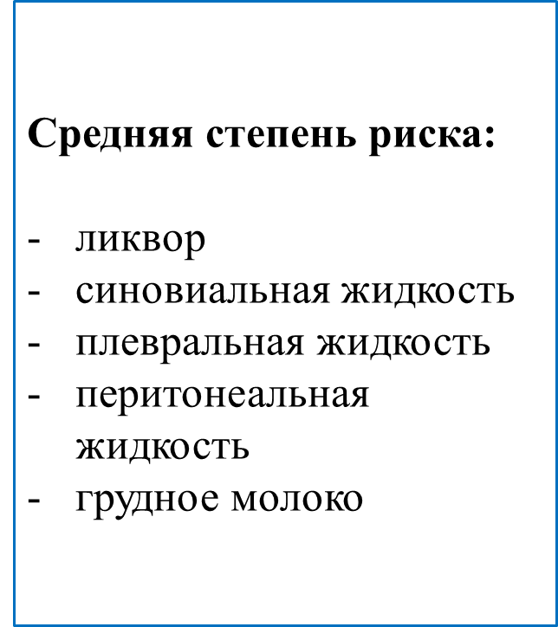
Инфицирующие биологические жидкости
Высокая степень риска:
кровь, плазма, сыворотка
семенная жидкость
вагинальный секрет
грудное молоко

Slide 6
Методы лабораторной диагностики

Slide 7
Эффективная антиретровирусная терапия одновременно является и профилактической мерой
Уменьшает вирусную нагрузку
Поддерживает иммунитет
Снижает риск оппортунистических инфекций
Продлевает жизнь и сохраняет ее качество
Дает шанс на рождение здорового ребенка
Антивирусная терапия
Гражданам РФ предоставляется бесплатно
ВИЧ-инфекция перестала быть смертельным заболеванием

Slide 8
Госпитальная помощь больным ВИЧ-инфекцией
Приказ МЗ РТ от 24.07.2019 №1513 «Об организации оказания медицинской помощи ВИЧ-инфицированным в Республике Татарстан» (приложение №10)
- Ежегодно стационарную помощь получают от 3000 до 3500 ВИЧ-инфицированных
- Около 60% больных ВИЧ-инфекцией, получивших госпитальную помощь имеют стаж заболевания 5 и более лет.
- 35- 45% госпитализированных ВИЧ-инфицированных составляют больные в стадии вторичных проявлений.
- Высокие процентные показатели отмечаются среди ВИЧ-инфицированных, получивших стационарную помощь в медицинских организациях терапевтического профиля (14,6%), противотуберкулезных диспансерах (14,4%), инфекционных больницах (14,2%), хирургических стационарах (13,5%), наркологических диспансерах (12,7%).

Slide 9
Мониторинг медицинских аварийных ситуаций в Республике Татарстан
Ежегодно в республике регистрируется около 180 аварийных ситуаций, из них 92% составляют медицинские.
56% случаев аварийных ситуаций регистрируется среди среднего медицинского персонала, 34% среди врачей.
83% приходится на проколы острыми предметами, 8% на загрязнение кожных покровов и по 6% на порез и загрязнение слизистых оболочек.
94% случаях назначена специфическая химиопрофилактика, 88% получили АРВП.

Slide 10
Профилактика ВИЧ-инфекции у медицинских работников
Эпидемиологическая настороженность к каждому пациенту;
Применение средств индивидуальной защиты (перчатки, маски, очки, щиты, халаты, фартуки);
Соблюдения техники безопасности при проведении медицинских манипуляций;
Проведение соответствующих мероприятий при аварийной ситуации;
Эффективная система дезинфекционных мероприятий;
Безопасное обращение с медицинскими отходами;
Обязательные ежегодные медицинские осмотры.

Slide 11
Профилактика профессионального инфицирования ВИЧ
первичная медицинская помощь при возникновении медицинской аварийной ситуации (АС);
информирование о возникновении аварийной ситуации руководителя подразделения и ответственного за мероприятия по профилактике профессионального заражения;
регистрация аварийных ситуаций ( журнал учета АС), опрос пострадавшего лица;
организация обследования источника заражения и контактировавшего с ним сотрудника;
направление пострадавшего к врачу инфекционисту (для оценки степени риска инфицирования ВИЧ-инфекции и решения вопроса о назначении антиретровирусных препаратов- АРВП);
контроль обследований на ВИЧ-инфекцию пострадавшего, согласно графику.

Slide 12
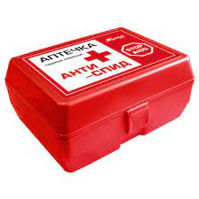
Укладка экстренной профилактики парентеральных инфекций для оказания первой помощи при аварийной ситуации
Этанол (раствор для наружного применения 70%);
Йод (раствор для наружного применения 5%);
Салфетка марлевая медицинская стерильная – 1 упаковка;
Лейкопластырь бактерицидный – 3 шт.;
Бинт марлевый медицинский стерильный – 2 шт.

Slide 13
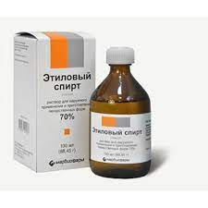
Аварийные ситуации – первичная обработка
Повреждение кожных покровов (порез, укол)
Вымыть с мылом под проточной водой Обработать 70% спиртом Смазать ранку 5% раствором йода
Попадание биологической жидкости на слизистые глаз, носа и рта
Слизистую оболочку носа и глаз обильно промыть водой (не тереть!!!) Ротовую полость промыть большим количеством воды.

Slide 14
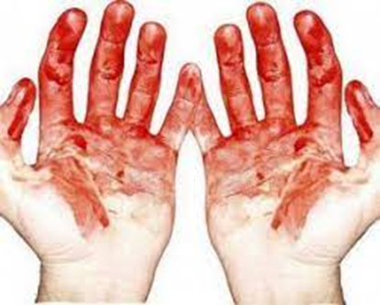
Аварийные ситуации
При попадании биологической жидкости на неповреждённую кожу:
Обработать 70% спиртом
Промыть водой с мылом
Повторно обработать 70% спиртом
При попадании биологической жидкости на одежду:
Спецодежда снимается и погружается в дезраствор.
Обувь дважды протирается дезраствором (руки при этом в перчатке)
Участок тела под одеждой протереть 70% спиртом.

Slide 15
Нормативные документы
СанПиН 3.3686-21 «Санитарно-эпидемиологические требования по профилактике инфекционных болезней» (Постановление Главного государственного санитарного врача Российской Федерации от 28.01.2021 № 4 «Об утверждении санитарных правил и норм»). Пункт VI. Профилактика ВИЧ-инфекции.
Федеральный Закон «О предупреждении распространения в РФ заболевания, вызываемое вирусом иммунодефицита человека (ВИЧ-инфекции)» №38-ФЗ от 30.03.1995. (Любой гражданин РФ может обследоваться на ВИЧ: добровольно бесплатно, анонимно по желанию, с консультированием по вопросам профилактики ВИЧ-инфекции).

Slide 16
Нормативные документы по обследованию на ВИЧ-инфекцию в Республике Татарстан
1. Приказ МЗ РТ от 3 декабря 2019 года №2381 «Об организации скрининговых исследований на ВИЧ, гепатиты В и С в медицинских организациях Республики Татарстан».
2. Приказ МЗ РТ от 28 мая 2020 года №876 «Об изменении в кодировании при проведении скрининга населения на ВИЧ-инфекцию, вирусные гепатиты В и С».

Slide 17
Стигме нет места там, куда люди приходят за помощью!
ВИЧ-инфицированным гражданам оказываются на общих основаниях все виды медицинской помощи, при этом они пользуются всеми правами, предусмотренными законодательством Российской Федерации об охране здоровья граждан (ст. 4,ст.11 №323-ФЗ, ст.14№38-ФЗ)
ВИЧ позитивные люди борются не только с болезнью, но и со множественной дискриминацией.

Slide 18
ГАУЗ «Республиканский Центр по профилактике и борьбе со СПИД и инфекционными заболеваниями Министерства здравоохранения Республики Татарстан»
СПИД ЦЕНТР
Альметьевск, п.г.т. Нижняя Мактама, ул. Промышленная, д. 1а Тел.: (8553) 36-20-18
Набережные Челны,
пр. Вахитова, д. 12 Тел : (8552) 38-88-39
Казань, ул. Николая Ершова, 65 Тел: (843) 272-79-19 Телефон доверия
(843) 272-70-90
www.infospid.ru
vk.com

